Slide 1
Module 16: Dépannage de routes statiques et par défaut
Contenu pédagogique de l'instructeur
Notions de base sur la commutation, le routage et le sans fil v7.0 (SRWE)
Notes:
Programme de L’Académie des Réseaux de Cisco
Notions de base sur la commutation, le routage et le sans fil v7.0 (SRWE)
Module 16: Dépannage de routes statiques et par défaut

Slide 2
Instructor Materials – Module 16 Planning Guide
This PowerPoint deck is divided in two parts:
Instructor Planning Guide
Information to help you become familiar with the module
Teaching aids
Instructor Class Presentation
Optional slides that you can use in the classroom
Begins on slide # 8
Note: Remove the Planning Guide from this presentation before sharing with anyone.
For additional help and resources go to the Instructor Home Page and Course Resources for this course. You also can visit the professional development site on netacad.com, the official Cisco Networking Academy Facebook page, or Instructor Only FB group.
Notes:
2

Slide 3
What to Expect in this Module
To facilitate learning, the following features within the GUI may be included in this module:
Feature | Description
Animations | Expose learners to new skills and concepts.
Videos | Expose learners to new skills and concepts.
Check Your Understanding(CYU) | Per topic online quiz to help learners gauge content understanding.
Interactive Activities | A variety of formats to help learners gauge content understanding.
Syntax Checker | Small simulations that expose learners to Cisco command line to practice configuration skills.
PT Activity | Simulation and modeling activities designed to explore, acquire, reinforce, and expand skills.

Slide 4
What to Expect in this Module (Cont.)
To facilitate learning, the following features may be included in this module:
Feature | Description
Hands-On Labs | Labs designed for working with physical equipment.
Class Activities | These are found on the Instructor Resources page. Class Activities are designed to facilitate learning, class discussion, and collaboration.
Module Quizzes | Self-assessments that integrate concepts and skills learned throughout the series of topics presented in the module.
Module Summary | Briefly recaps module content.

Slide 5
Check Your Understanding
Check Your Understanding activities are designed to let students quickly determine if they understand the content and can proceed, or if they need to review.
Check Your Understanding activities do not affect student grades.
There are no separate slides for these activities in the PPT. They are listed in the notes area of the slide that appears before these activities.
Notes:
5

Slide 6
Module 16: Activities
What activities are associated with this module?
Page # | Activity Type | Activity Name | Optional?
16.1.2 | Check Your Understanding | Packet Processing with Static Routes | Recommended
16.2.4 | Syntax Checker | Troubleshoot IPv4 Static and Default Routes | Recommended
16.3.1 | Packet Tracer | Troubleshoot Static and Default Routes | Recommended
16.3.2 | Lab | Troubleshoot Static and Default Routes | Recommended
Notes:
6

Slide 7
Module 16: Best Practices
Prior to teaching Module 16, the instructor should:
Review the activities and assessments for this module.
Try to include as many questions as possible to keep students engaged during classroom presentation.
After this Module, the Routing Concepts and Configuration Exam is available, covering Modules 14-16
Topic 16.1
Ask the students or have a class discussion
What kinds of problems do you think an incorrectly configured static route create?
What kind of configuration errors can be caused by configuring a static route?
Topic 16.2
Ask the students or have a class discussion
Given a topology, can you explain how a packet travels from source to destination?
Which commands would help you solve a static route problem?
Notes:
7

Slide 8
Module 16: Dépannage de routes statiques et par défaut
Notions de base sur la commutation, le routage et le sans fil v7.0 (SRWE)
Notes:
Programme de L’Académie des Réseaux de Cisco
Notions de base sur la commutation, le routage et le sans fil v7.0 (SRWE)
Module 16: Dépannage de routes statiques et par défaut

Slide 9
Objectifs du Module
Titre du Module: Dépannage de routes statiques et par défaut
Objectif du Module: Dépannage de la configuration de routage statique et par défaut.
Titre du rubrique | Objectif du rubrique
Traitement des paquets à l'aide de routes statiques | Expliquer comment un routeur traite les paquets lorsqu'une route statique est configurée.
Dépannage de la configuration des routes statiques et par défaut IPv4 | Dépannage des problèmes courants de configuration des routes statiques et par défaut.
Notes:
9
16 - Dépannage de routes statiques et par défaut
16.0 - Présentation
16.0.2 - Qu'est-ce que je vais apprendre dans ce module?

Slide 10
16.1 Traitement des paquets avec des routes statiques
Notes:
16 - Dépannage de routes statiques et par défaut
16.1 - Traitement des paquets avec des routes statiques

Slide 11
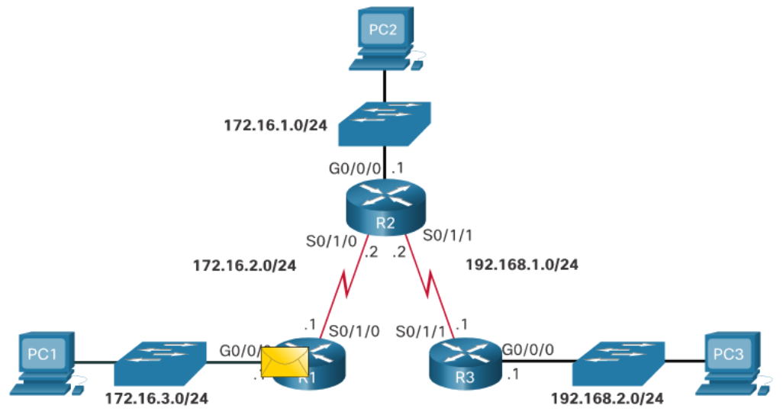
Traitement des paquets avec des routes statiques Routes statiques et transfert de paquets
Le PC1 adresse un paquet au PC3 et l'envoie à l'adresse de passerelle par défaut.
Lorsque le paquet arrive sur l'interface R1 G0/0/0, R1 décapsule le paquet et recherche dans la table de routage une entrée de réseau de destination correspondante
Si l'adresse IP de destination:
Correspond à une entrée de route statique, R1 utilisera la route statique pour identifier l'adresse IP du tronçon suivant ou l'interface de sortie.
Ne correspond pas à une route spécifique au réseau de destination, alors R1 utilisera la route statique par défaut (si configuré).
Ne correspond pas à une entrée de table de routage, alors R1 abandonnera le paquet et renvoie un message ICMP à la source (c'est-à-dire PC1).
Notes:
16 - Dépannage de routes statiques et par défaut
16.1 - Traitement des paquets avec des routes statiques
16.1.1 - Routes statiques et transfert de paquets

Slide 12
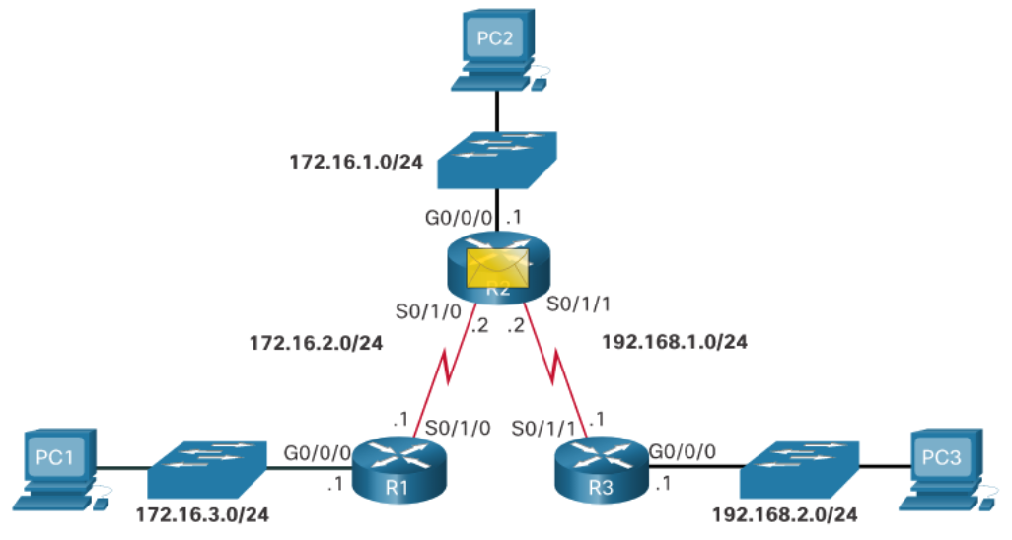
Traitement des paquets avec des routes statiques Routes statiques et transfert de paquets (Suite)
En supposant que R1 correspondait à une entrée de table de routage, il encapsule le paquet dans une nouvelle trame et le transfère via l'interface S0/1/0 vers R2.
R2 reçoit le paquet sur son interface S0/1/0.
Il décapsule et traite le paquet de la même façon que R1.
Lorsque R2 trouve une correspondance dans la table de routage, il utilise l'adresse IP de tronçon suivant identifiée ou l'interface de sortie et envoie le paquet de son interface S0/1/1 vers R3.
Notes:
16 - Dépannage de routes statiques et par défaut
16.1 - Traitement des paquets avec des routes statiques
16.1.1 - Routes statiques et transfert de paquets (Suite)

Slide 13
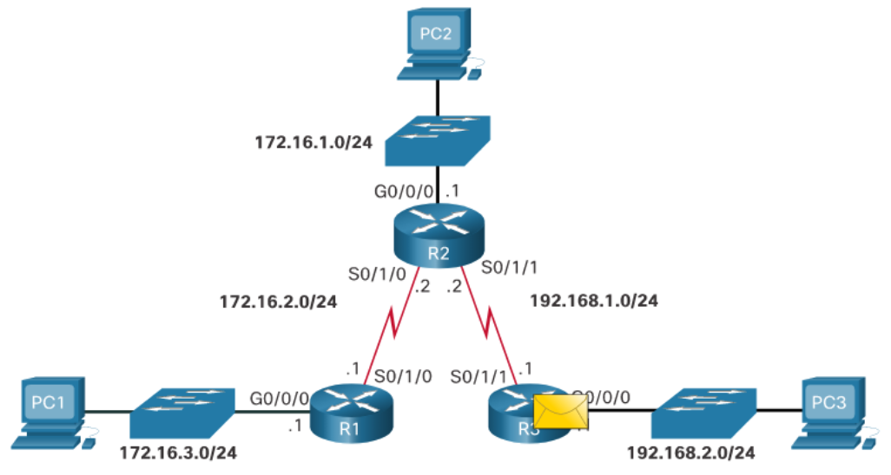
Traitement des paquets avec des routes statiques Routes statiques et transfert de paquets (Suite)
R3 reçoit le paquet, le décapsule et recherche une correspondance dans la table de routage.
L'adresse IP de destination de PC3 correspond à l'interface G0/0/0 directement connectée. Par conséquent, R3 recherche dans la table ARP l'adresse MAC de couche 2 de PC3.
Si aucune entrée ARP n'existe, R3 envoie une requête ARP via l'interface G0/0/0.
PC3 répond avec une réponse ARP contenant son adresse MAC.
R3 encapsule le paquet dans une nouvelle trame et utilise l'adresse MAC du PC3 comme adresse MAC de destination et l'adresse MAC G0/0/0 comme adresse MAC source.
La trame est transmise via l'interface G0/0/0 et PC3 la reçoit et la traite en conséquence.
Notes:
16 - Dépannage de routes statiques et par défaut
16.1 - Traitement des paquets avec des routes statiques
16.1.1 - Routes statiques et transfert de paquets (Suite)
16.1.2 - Vérifiez votre compréhension - Traitement des paquets avec des routes statiques

Slide 14
16.2 Dépannage de la configuration des routes statiques et par défaut IPv4
Notes:
16 - Dépannage de routes statiques et par défaut
16.2 - Dépannage de la configuration des routes statiques et par défaut IPv4

Slide 15
Dépannage de la configuration des routes statiques et par défaut IPv4 Changements de réseau
Les réseaux échouent pour plusieurs raisons:
Une interface est désactivée
Un fournisseur de services perd une connexion
Les liaisons sont sursaturées
Un administrateur entre une configuration erronée
Les administrateurs réseau sont responsables de l'identification et de la résolution du problème.
Pour trouver et résoudre efficacement ces problèmes, il est avantageux d'être intimement familier avec les outils qui permettent d'identifier rapidement les problèmes de routage.
Notes:
16 - Dépannage de routes statiques et par défaut
16.2 - Dépannage de la configuration des routes statiques et par défaut IPv4
16.2.1 - Changements de réseau

Slide 16
Dépannage de la configuration des routes statiques et par défaut IPv4 Commandes courantes de dépannage
Commande | Description
ping | Vérifie la connectivité de couche 3 au destination. Les pings étendus fournissent des options supplémentaires.
traceroute | Vérifie le chemin d'accès au réseau de destination. Il utilise des messages de réponse d'écho ICMP pour déterminer les sauts au destination.
show ip route | Affiche la table de routage. Permet de vérifier les entrées du route pour les adresses IP de destination.
show ip interface brief | Affiche l'état des interfaces de périphériques. Permet de vérifier l'état opérationnel et l'adresse IP d'une interface.
show cdp neighbors | Affiche une liste des périphériques Cisco connectés directement. Également utilisé pour valider la connectivité des couches 1 et 2.
Notes:
16 - Dépannage de routes statiques et par défaut
16.2 - Dépannage de la configuration des routes statiques et par défaut IPv4
16.2.2 - Commandes courantes de dépannage

Slide 17
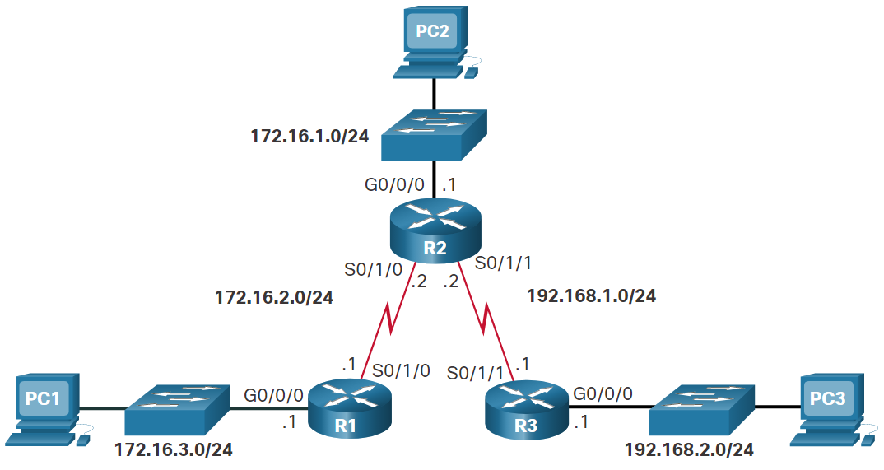
Dépannage de la configuration des routes statiques et par défaut IPv4 Résolution d'un problème de connectivité
La connectivité de PC1 à PC3 défaille.
Les pings étendus de l'interface R1 G0/0/0 vers PC3 sont défaillants.
Les pings de R1 (c'est-à-dire, l'interface S0/1/0) vers R2 réussissent.
Les pings de R1 (c'est-à-dire, l'interface S0/1/0) vers R3 réussissent.
La table de routage R2 révèle le problème et la route statique incorrect est supprimé.
Une nouvelle route statique résout le problème.
ip route 172.16.3.0 255.255.255.0 172.16.2.1
R2# show ip route | begin Gateway
Gateway of last resort is not set
172.16.0.0/16 is variably subnetted, 5 subnets, 2 masks
C 172.16.1.0/24 is directly connected, GigabitEthernet0/0/0
L 172.16.1.1/32 is directly connected, GigabitEthernet0/0/0
C 172.16.2.0/24 is directly connected, Serial0/l/0
L 172.16.2.2/32 is directly connected, Serial0/l/0
S 172.16.3.0/24 [1/0] via 192.168.1.1
192.168.1.0/24 is variably subnetted, 2 subnets, 2 masks
C 192.168.1.0/24 is directly connected, Serial0/1/1
L 192.168.1.2/32 is directly connected, Serial0/1/1
S 192.168.2.0/24 [1/0] via 192.168.1.1
R2#
Notes:
16 - Dépannage de routes statiques et par défaut
16.2 - Dépannage de la configurations des routes statiques et par défaut IPv4
16.2.3 -Résolution d'un problème de connectivité
16.2.4 - Contrôleur de syntaxe - Dépannage de routes statiques et par défaut IPv4

Slide 18
16.3 Module pratique et questionnaire
Notes:
16 - Dépannage de routes statiques et par défaut
16.3 - Module pratique et questionnaire

Slide 19
Conception Structurée Packet Tracer - Dépannage de routes statiques et par défaut
Dans cette activité, vous dépannerez les routes statiques et par défaut et réparerez les erreurs que vous trouverez.
Dépannage de routes statiques IPv4.
Dépannage de routes statiques IPv6.
Configuration de routes statiques IPv4.
Configuration de routes par défaut IPv4.
Configuration de routes statiques IPv6.
Notes:
16 - Dépannage de routes statiques et par défaut
16.3 - Module pratique et questionnaire
16.3.1 - Packet Tracer - Dépannage de routes statiques et par défaut

Slide 20
Conception Structurée Travaux Pratiques - Dépannage de routes statiques et par défaut
Au cours de ces travaux pratiques, vous aborderez les points suivants:
Évaluer le fonctionnement du réseau.
Recueillir des informations, créer un plan d'action et mettre en œuvre des corrections.
Notes:
16 - Dépannage de routes statiques et par défaut
16.3 - Module pratique et questionnaire
16.3.2 - Travaux pratiques - Dépannage de routes statiques et par défaut

Slide 21
Module Pratique et Questionnaire Qu'est-ce que j'ai appris dans ce module?
Un hôte envoie un paquet à un autre hôte et l'envoie à l'adresse de passerelle par défaut.
Lorsque le paquet arrive sur une interface de routeur, il décapsule le paquet et recherche dans la table de routage une entrée de réseau de destination correspondante
Si l'adresse IP de destination:
Correspond à une entrée de route statique, le routeur utilisera la route statique pour identifier l'adresse IP du tronçon suivant ou l'interface de sortie.
Ne correspond pas à une route spécifique au réseau de destination, alors le routeur utilisera la route statique par défaut (si configuré).
Ne correspond pas à une entrée de table de routage, alors le routeur abandonnera le paquet et renvoie un message ICMP à la source.
Si le routeur correspond à une entrée de table de routage, le routeur encapsule le paquet et le transfère via l'interface appropriée.
Le paquet est transféré du routeur au routeur jusqu'à ce qu'il atteigne son réseau de destination.
Notes:
16 - Dépannage de routes statiques et par défaut
16.3 - Module pratique et questionnaire
16.3.3 - Qu'est-ce que j'ai appris dans ce module?

Slide 22
Module pratique et questionnaire Qu'est-ce que j'ai appris dans ce module? (Suite)
Lorsque le paquet atteint le réseau de destination, ce routeur recherche une correspondance dans la table de routage.
Lorsque l'adresse IP de destination correspond à une interface Ethernet directement connectée, le routeur recherche dans la table ARP l'adresse MAC de couche 2 de l'adresse IP de destination.
Si aucune entrée ARP n'existe, le routeur envoie une requête ARP via l'interface Ethernet
L'hôte de destination répond avec une réponse ARP contenant son adresse MAC.
Le routeur encapsule alors le paquet dans une nouvelle trame. Il utilise l'adresse MAC de l'hôte de destination comme adresse MAC de destination de la trame, et l'adresse MAC de l'interface Ethernet du routeur comme adresse MAC source dans la trame.
La trame est transmise via l'interface appropriée.
Le paquet arrive sur l'interface de la carte d'interface réseau (NIC) de l'hôte de destination et est traité en conséquence.
Notes:
16 - Dépannage de routes statiques et par défaut
16.3 - Module pratique et questionnaire
16.3.3 - Qu'est-ce que j'ai appris dans ce module? (Suite)

Slide 23
Module pratique et questionnaire Qu'est-ce que j'ai appris dans ce module? (Suite)
Les commandes courantes de dépannage IOS pour dépanner les routes statiques et par défaut IPv4 incluent:
ping
traceroute
show ip route
show ip interface brief
show cdp neighbors detail
Notes:
16 - Dépannage de routes statiques et par défaut
16.3 - Module pratique et questionnaire
16.3.3 - Qu'est-ce que j'ai appris dans ce module? (Suite)
16.3.4 - Module Questionnaire - Dépannage des routes statiques et par défaut

